Slide 1

English
This presentation is automatically generated.
You can freely edit it and add any extra content you wish.
Español
Esta presentación se genera automáticamente.
Puedes modificarla a tu criterio y añadir cualquier contenido adicional que desees.
Italiano
Questa presentazione è generata automaticamente.
Puoi modificarla liberamente e aggiungere eventuali contenuti extra che desideri.

Slide 2

Il Controllo del Volume
Impara a leggere l'input continuo da una manopola virtuale (potenziometro) per controllare il volume di una canzone in tempo reale.

Slide 3
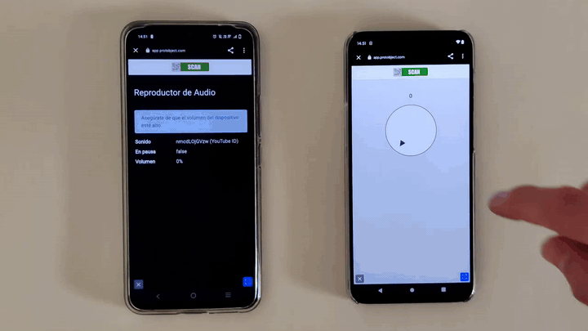
Cosa faremo?

Slide 4
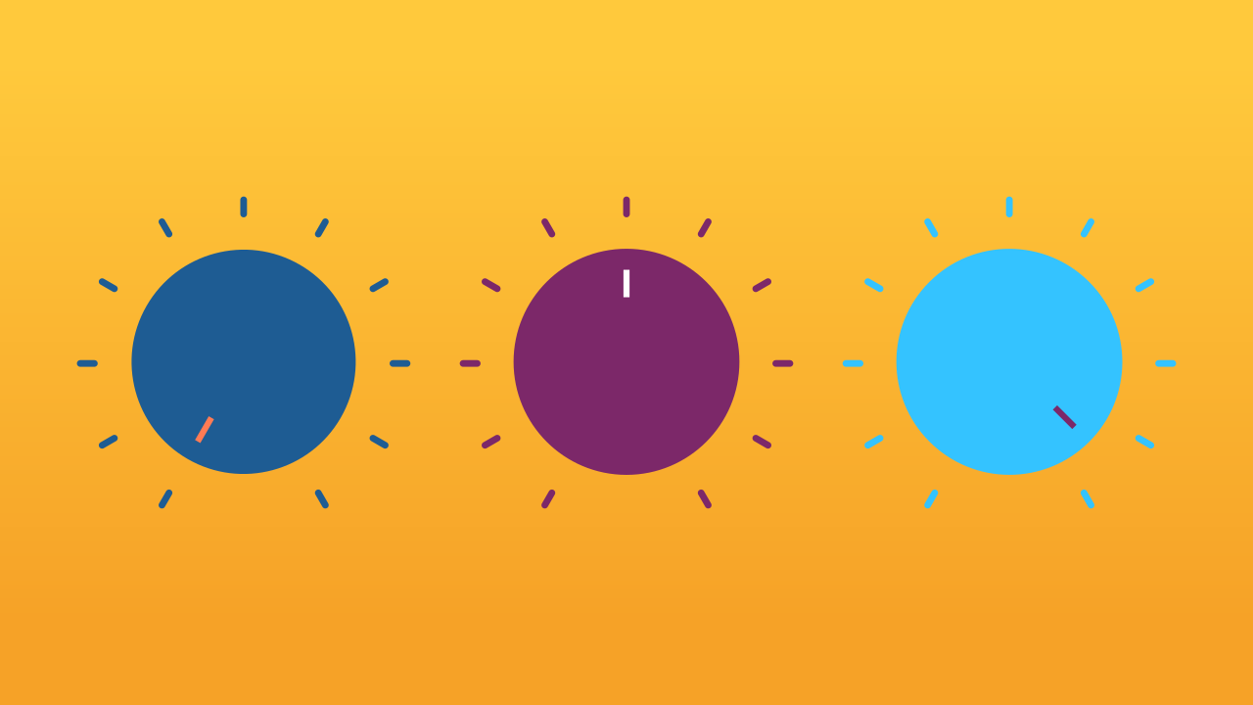
Cos'è un potenziometro?
Hai mai regolato il volume di una radio? O cambiato la luminosità di una lampada usando un dimmer? Se sì, probabilmente hai usato un potenziometro.
È la tecnologia dietro ogni controllo che non è solo acceso o spento, ma permette una gamma fluida di valori intermedi. Di solito, lo controlli con una manopola!

Slide 5

Come funziona?
Un potenziometro funziona cambiando la sua resistenza elettrica mentre lo giri. Pensalo come un rubinetto per l'elettricità. Girando la manopola, puoi cambiare gradualmente quanta corrente elettrica scorre attraverso di esso.
Nel caso di un altoparlante, regolare la corrente ti permette di aumentare o diminuire il volume in modo fluido.

Slide 6
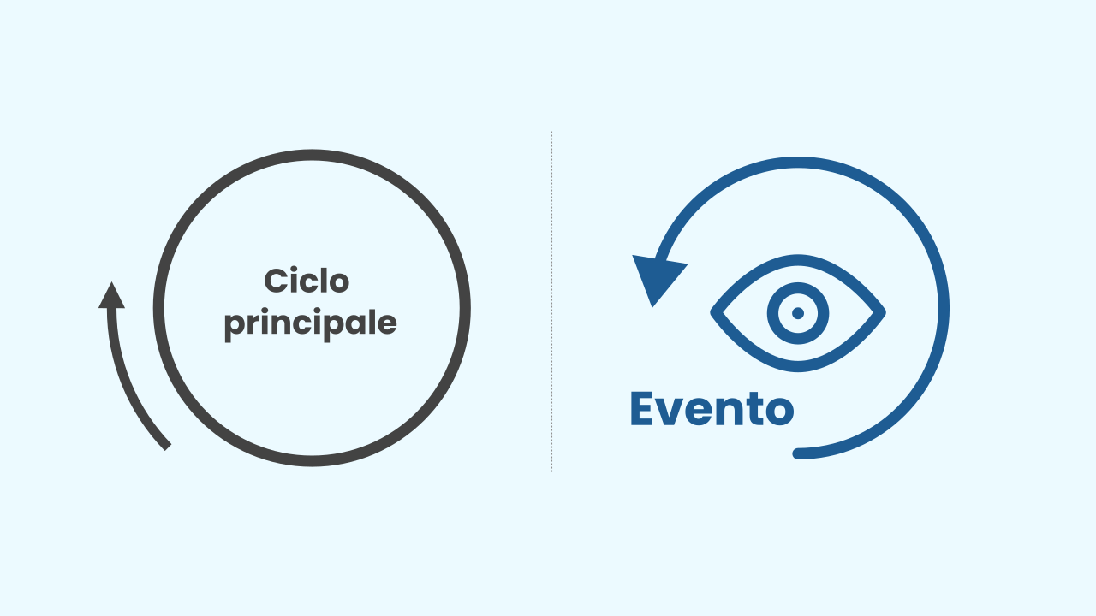
Come lo programmiamo?
Per far funzionare la nostra manopola del volume, il nostro programma deve conoscere la sua posizione attuale. Abbiamo due ottimi modi per farlo:
★ Il Loop Principale: Possiamo inserire il nostro codice in un loop "ripeti per sempre". Il programma controllerà costantemente il valore della manopola e aggiornerà il volume, più e più volte.
★ Eventi: Un modo più efficiente! Possiamo usare un evento che si attiva *solo quando la manopola viene girata*. Il programma attende in silenzio finché non riceve un segnale, poi aggiorna il volume.
Nella programmazione, ci sono spesso soluzioni diverse per lo stesso problema!

Slide 7
Mettiamoci al lavoro!
Creeremo un prototipo che ci permette di controllare il volume di una canzone con un potenziometro.
Premi Aggiungi Dispositivo e seleziona Manopola.
Premi di nuovo Aggiungi Dispositivo e seleziona AudioPlayer.
Ricorda che se non hai uno smartphone per scansionare i codici QR, puoi premere Apri in questa finestra.

Slide 8
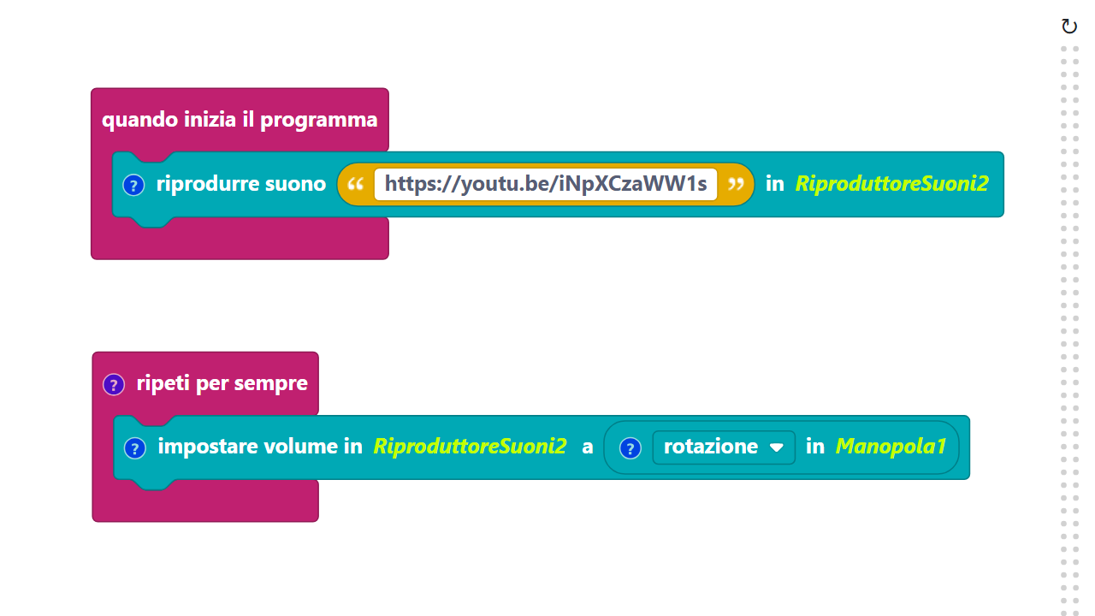
Composizione del Codice
Clicca sull'icona del punto interrogativo per aprire i commenti che spiegano il codice.
Ricorda: Puoi costruirlo usando un loop principale o, per un approccio più efficiente, usare l'evento che si attiva quando la manopola viene girata.
https://app.protobject.com/generate?it-a12-knobvolume&it&dynamic&-1

Slide 9
Rifletti
Semplice ACCESO/SPENTO va bene, ma il controllo graduale apre un mondo completamente nuovo di possibilità.
*Quali altre cose in un gioco o in un'app vorresti controllare in modo fluido con una manopola o uno slider? (Pensa alla velocità del personaggio, alla luminosità dello schermo o alla dimensione del pennello in un'app di disegno).*

